Slide 1
Giudei e Pagani nelle chiese del Nuovo Testamento
Lezione 5
Dario Garribba

Slide 2
Temi da sviluppare
La figura di Stefano è assolutamente decisiva per lo svolgimento letterario e teologico di Atti. È dalla morte di Stefano che scaturirà la fuga degli ellenisiti da cui avrà origine la missione ai gentili; e a Stefano Luca affida uno dei più lunghi discorsi di Atti, portatore di un articolato messaggio teologico. Ma quanto c’ di storicamente fondato in quanto Luca riporta?
Il primo L’invito è leggere con grande spirito di osservazione il capitolo 7 degli Atti degli Apostoli, provando a immaginare lo sfondo storico della Gerusalemme degli anni 30 del I secolo.
È Stefano una figura isolata o è espressione di un certo tipo di giudaismo?

Slide 3
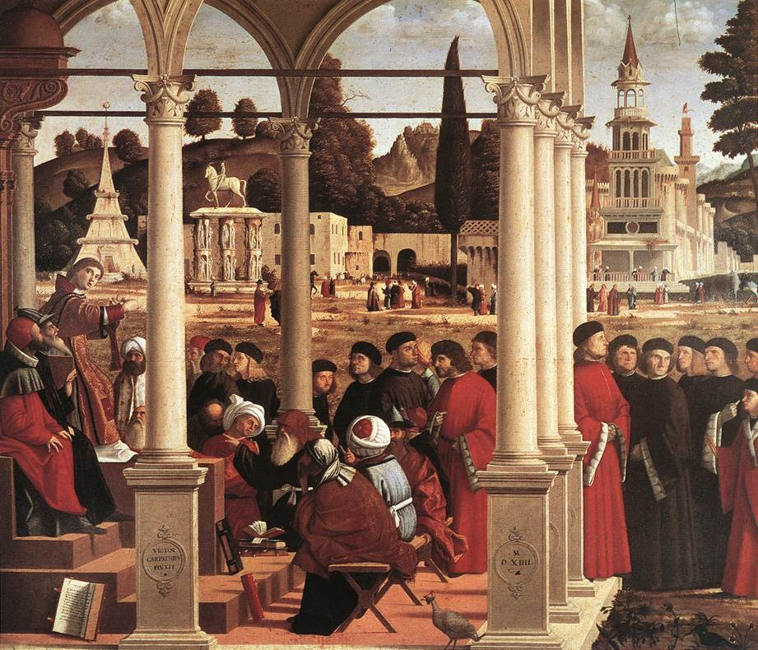
Cosa sappiamo di Stefano? Atti è la nostra unica fonte

Slide 4
Ci sono giudei di lingua greca a Gerusalemme?
At 6,8ss
Stefano intanto, pieno di grazia e di potenza, faceva grandi prodigi e segni tra il popolo. Allora alcuni della sinagoga detta dei Liberti, dei Cirenei, degli Alessandrini e di quelli della Cilìcia e dell’Asia, si alzarono a discutere con Stefano, ma non riuscivano a resistere alla sapienza e allo Spirito con cui egli parlava.
E in cosa si distinguono dagli altri Giudei?

Slide 5
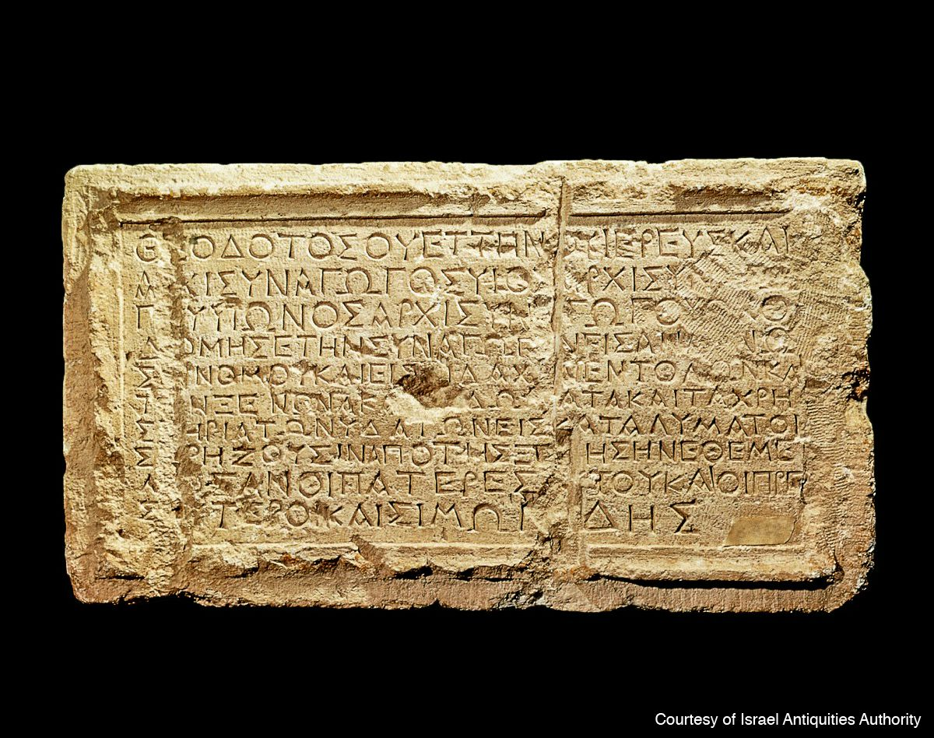
Iscrizione di Teodoto
Attesta la presenza di una sinagoga a Gerusalemme prima del 70.
L’iscrizione afferma che Teodoto, come pure suo padre e suo nonno, aveva il titolo di archisinagogo, in greco archisynàgogos (“capo della sinagoga”), titolo che compare varie volte nelle Scritture Greche Cristiane (Mr 5:35; Lu 8:49; At 13:15; 18:8, 17). Afferma inoltre che Teodoto edificò alloggi per coloro che arrivavano in città da altri luoghi. Probabilmente ci si riferisce agli alloggi usati dagli ebrei che giungevano a Gerusalemme da fuori città, in particolare in occasione delle feste annuali (At 2:5).

Slide 6
Atti 6,8-14
Stefano intanto, pieno di grazia e di potenza, faceva grandi prodigi e segni tra il popolo. Allora alcuni della sinagoga detta dei Liberti, dei Cirenei, degli Alessandrini e di quelli della Cilìcia e dell’Asia, si alzarono a discutere con Stefano, ma non riuscivano a resistere alla sapienza e allo Spirito con cui egli parlava. Allora istigarono alcuni perché dicessero: «Lo abbiamo udito pronunciare parole blasfeme contro Mosè e contro Dio». E così sollevarono il popolo, gli anziani e gli scribi, gli piombarono addosso, lo catturarono e lo condussero davanti al sinedrio. Presentarono quindi falsi testimoni, che dissero: «Costui non fa che parlare contro questo luogo santo e contro la Legge. Lo abbiamo infatti udito dichiarare che Gesù, questo Nazareno, distruggerà questo luogo e sovvertirà le usanze che Mosè ci ha tramandato».
Στέφανος δὲ πλήρης χάριτος καὶ δυνάμεως ἐποίει τέρατα καὶ σημεῖα μεγάλα ἐν τῷ λαῷ.
Ἀνέστησαν δέ τινες τῶν ἐκ τῆς συναγωγῆς τῆς λεγομένης Λιβερτίνων καὶ Κυρηναίων καὶ Ἀλεξανδρέων καὶ τῶν ἀπὸ Κιλικίας καὶ Ἀσίας συνζητοῦντες τῷ Στεφάνῳ, καὶ οὐκ ἴσχυον ἀντιστῆναι τῇ σοφίᾳ καὶ τῷ πνεύματι ᾧ ἐλάλει. tότε ὑπέβαλον ἄνδρας λέγοντας ὅτι Ἀκηκόαμεν αὐτοῦ λαλοῦντος ῥήματα βλάσφημα εἰς Μωυσῆν καὶ τὸν θεόν: συνεκίνησάν τε τὸν λαὸν καὶ τοὺς πρεσβυτέρους καὶ τοὺς γραμματεῖς, καὶ ἐπιστάντες συνήρπασαν αὐτὸν καὶ ἤγαγον εἰς τὸ συνέδριον, ἔστησάν τε μάρτυρας ψευδεῖς λέγοντας Ὁ ἄνθρωπος οὗτος οὐ παύεται λαλῶν ῥήματα κατὰ τοῦ τόπου τοῦ ἁγίου [τούτου] καὶ τοῦ νόμου, ἀκηκόαμεν γὰρ αὐτοῦ λέγοντος ὅτι Ἰησοῦς ὁ Ναζωραῖος οὗτος καταλύσει τὸν τόπον τοῦτον καὶ ἀλλάξει τὰ ἔθη ἃ παρέδωκεν ἡμῖν Μωυσῆς.

Slide 7
Atti 6,8-14
I nostri padri avevano nel deserto la tenda della testimonianza, come aveva ordinato colui che aveva detto a Mosè di farla secondo il modello da lui veduto. I nostri padri, guidati da Giosuè, dopo averla ricevuta, la trasportarono nel paese posseduto dai popoli che Dio scacciò davanti a loro. Là rimase fino ai tempi di Davide, il quale trovò grazia davanti a Dio, e chiese di poter preparare lui una dimora al Dio di Giacobbe. Fu invece Salomone che gli costruì una casa. L'Altissimo però non abita in edifici fatti da mano d'uomo, come dice il profeta:
"Il cielo è il mio trono,
e la terra lo sgabello dei miei piedi.
Quale casa mi costruirete, dice il Signore,
o quale sarà il luogo del mio riposo?
Non ha la mia mano creato tutte queste cose?"
Problema:
C’è un’opposizione alla gestione del tempio? o si sta negando la necessità del tempio e del culto ad esso collegato?
È una convinzione solo di Stefano maturata con la fede in Gesù?
o appartiene anche ad altri già esisteva, è cioè una corrente di pensiero già presente nel giudaismo del I secolo?

Slide 8
Atti 7, 51-54: le accuse di Stefano
Testardi e incirconcisi nel cuore e nelle orecchie, voi opponete sempre resistenza allo Spirito Santo. Come i vostri padri, così siete anche voi. 52Quale dei profeti i vostri padri non hanno perseguitato? Essi uccisero quelli che preannunciavano la venuta del Giusto, del quale voi ora siete diventati traditori e uccisori, 53voi che avete ricevuto la Legge mediante ordini dati dagli angeli e non l’avete osservata».
54All’udire queste cose, erano furibondi in cuor loro e digrignavano i denti contro Stefano
“Σκληροτράχηλοι” καὶ “ἀπερίτμητοι καρδίαις καὶ τοῖς ὠσίν,” ὑμεῖς ἀεὶ “τῷ πνεύματι τῷ ἁγίῳ ἀντιπίπτετε,” ὡς οἱ πατέρες ὑμῶν καὶ ὑμεῖς. τίνα τῶν προφητῶν οὐκ ἐδίωξαν οἱ πατέρες ὑμῶν; καὶ ἀπέκτειναν τοὺς προκαταγγείλαντας περὶ τῆς ἐλεύσεως τοῦ δικαίου οὗ νῦν ὑμεῖς προδόται καὶ φονεῖς ἐγένεσθε, οἵτινες ἐλάβετε τὸν νόμον εἰς διαταγὰς ἀγγέλων, καὶ οὐκ ἐφυλάξατε. Ἀκούοντες δὲ ταῦτα διεπρίοντο ταῖς καρδίαις αὐτῶν καὶ ἔβρυχον τοὺς ὀδόντας ἐπ᾽ αὐτόν.

Slide 9
Compito
Contro cosa sta polemizzando Stefano con le sue parole?
O meglio…
Contro cosa Stefano polemizza a detta di Luca?
Contro il tempio?
Contro la legge?
Contro entrambi?
Contro i giudei?
Quale è “il succo della storia”?

Slide 10
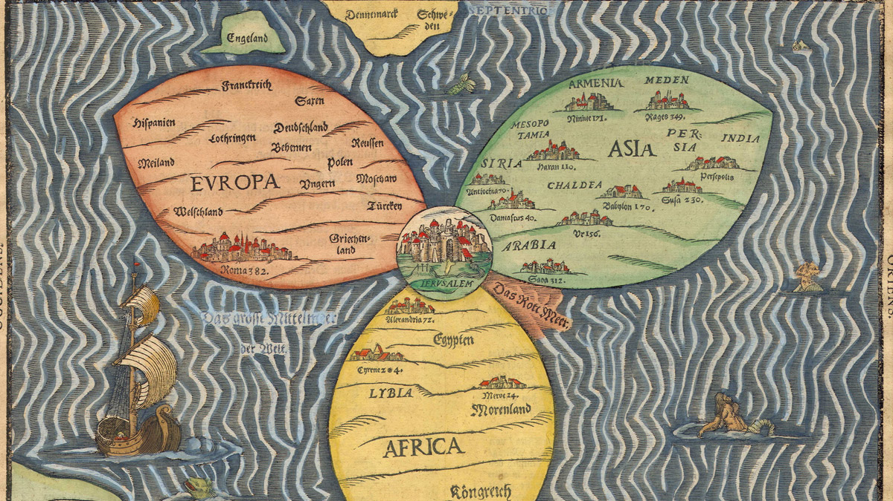
Cosa intendiamo per giudaismo della diaspora?
Che giudaismo era quello della diaspora?

Slide 11
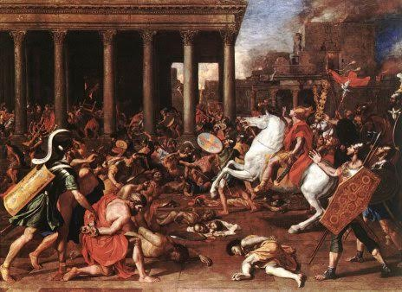
Diaspora:
Adattamento della Scrittura
Rielaborazione dell’idea di Tempio
rimodulazione del proprio rapporto con la Legge

Slide 12
Quadro letterario e teologico:
Stefano propone una rilettura della storia giudaica alla luce di Gesù
Questa rilettura rielabora/ridimensiona la centralità del tempio e della Legge
Opposizione da parte di ambienti gerosolomitani
Quale lettura in chiave storica?
La storia di Stefano è una elaborazione identitaria
Il discorso di Stefano è un’elaborazione letteraria
La teologia di Stefano nella forma giunta è un’elaborazione letteraria
Emerge un preciso piano letterario di spiegare l’origine della missione. Ma questa esigenza è solo di Luca? Ed emerge solo quando Luca scrive Luca-Atti?
Luca eredita una tradizione forte, legata alla città di Gerusalemme relativo ad uno scontro con ambienti provenienti dalla diaspora. Questo provocò delle conseguenze che non investirono l’intera comunità (o dobbiamo dire tutte le comunità?)

